Slide 1

LA SEGURIDAD DEL PACIENTE COMO REQUISITO DE HABILITACIÓN
Para evitar daños en la atención en salud a nuestros usuarios y sus familias
PROTOCOLO DE LONDRES

Slide 2
TABLA DE CONTENIDO
Generalidades - conceptos
Clasificación de los eventos adversos e incidentes clínicos
Modelo explicativo de los eventos adversos y su contribución al desarrollo del protocolo de Londres
Pasos para la implementación del protocolo de Londres

Slide 3
CLASIFICACIÓN DE LOS EVENTO ADVERSOS E INCIDENTES CLÍNICOS
Evento Adverso
Es todo daño o resultado negativo en el paciente, que surge como consecuencia del manejo asistencial y no de su condición clínica.
Daño al paciente
Involuntario
Evento Adverso
Producto del proceso de atención

Slide 4
Clasificación de los eventos adversos
Evento adverso prevenible
Evento adverso NO prevenible
Son resultados no deseados, no intencional que se habría evitado mediante el cumplimiento de los estándares de cuidado asistencial disponibles en un momento determinado.
Es el resultado no deseado, no intencional, que se presenta a pesar del cumplimiento de estándares de cuidado asistencial.

Slide 5
Incidente / Complicación
Incidente
Complicación
Falla en un proceso asistencial que no alcanza a causar un evento adverso.
Es el daño o resultado clínico no esperado, no atribuible a la atención en salud sino a la enfermedad o a las condiciones propias del paciente.

Slide 6
Clasificación de los eventos adversos e incidentes de acuerdo a la pirámide Heinrich
Ea grave
Evento adverso
Incidente
Aquel que ocasiona muerte o incapacidad residual al alta hospitalaria o que requirió intervención quirúrgica
Moderado: Aquel que ocasiona prolongación de la estancia hospitalaria al menos de un día
Leve: Aquel que genera lesión o complicación sin prolongación de la estancia hospitalaria
No genera daño en el paciente
Notes:
POR CADA EA GRAVE SE PRESENTAN APROXIMADAMENTE 30 ADVERSOS LEVES MODERADOS Y PAROXIMADAMENTE 300 INCIDENTES

Slide 7
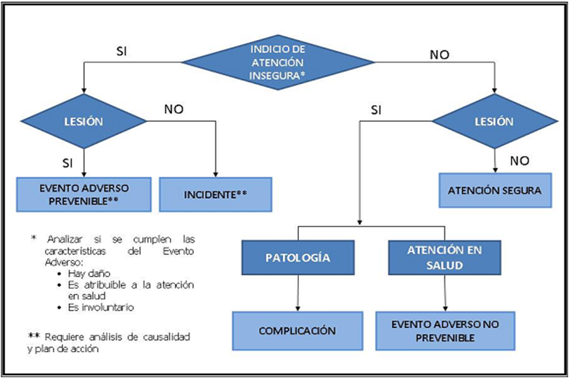
Notes:
El ministerio nos presenta este esquema para la clasificación adecuada del EA

Slide 8
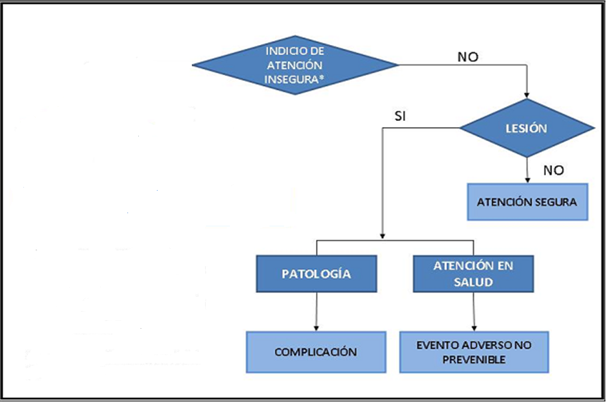
Acontecimiento o una circunstancia que pueden alertar acerca del incremento del riesgo de ocurrencia de un incidente o evento adverso.
Intervención tecnológica y científica o administrativa en el proceso asistencial en salud con resultado clínico exitoso, que minimiza la probabilidad de ocurrencia de un evento adverso.
Es el daño o resultado clínico no esperado, no atribuible a la atención en salud sino a la enfermedad o condiciones propias del paciente
Es el evento adverso no deseado, no intencional, que se presenta a pesar del cumplimiento de estándares.

Slide 9
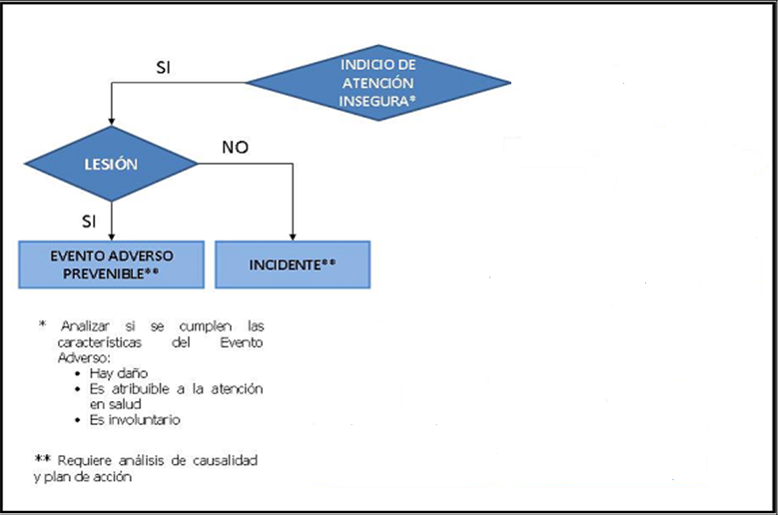
Error: Uso de un plan equivocado para el logro de un resultado esperado (error de planeación) o falla en completar una acción como estaba planeada (error de ejecución).
Tanto los errores de planeación como los de ejecución pueden ser causados por acción u omisión. Error por acción es el resultante de “hacer lo que no había que hacer”, mientras el error por omisión es el causado por “no hacer lo que había que hacer”.
Barrera de seguridad: Una acción o circunstancia que reduce la probabilidad de presentación del incidente o evento adverso.
Son resultados no deseados, no intencional, que se habría evitado mediante el cumplimiento de los estándares de cuidado asistencial disponible en un momento determinado
Falla en un proceso asistencial que no alcanza a causar un evento adverso
Notes:
Circunstancia que me aumentoel riesgo

Slide 10
Análisis de caso
Caso 1: Mujer de 30 años, con síndrome de túnel del carpo mano derecha; médico tratante programa cirugía liberación del túnel del carpo (previo consentimiento).
Día de la cirugía: Médico tratante presenta retardo en su llegada al Hospital, solicita telefónicamente al residente que pase a la paciente a sala y la prepare. Al ingresar a la sala encuentra que se preparó el área quirúrgica de miembro superior izquierdo, cambia campos y torniquete a miembro superior derecho y realiza procedimiento planeado.
a) Evento adverso prevenible
b) Evento adverso no prevenible
C) Incidente

Slide 11
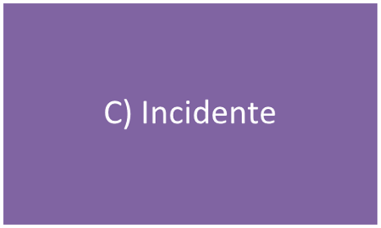
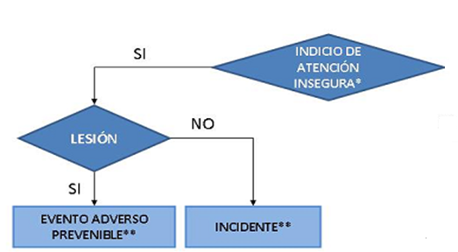

Slide 12
Análisis de caso
Caso 2: Doña Aura se lleva a cirugía de cambio valvular aórtico, durante el procedimiento con la finalidad de aumentar la temperatura del paciente, se irriga el campo quirúrgico con solución salina caliente; se vierte en un recipiente de aluminio que se encontraba ubicado en los pies del paciente por encima de la ropa quirúrgica, al final del procedimiento y al descubrir al paciente, se encuentra una quemadura de primer grado en miembro inferior izquierdo y una de segundo grado con flictena en miembro inferior derecho. Se realiza curación con sulfaplata y se deja en sitio cubierto con gasa y vaselina, posteriormente se cubre con vendaje de tela.
a) Evento adverso prevenible
b) Evento adverso no prevenible
C) Incidente
d) Complicación
e) Evento adverso grave
prevenible

Slide 13

a) Evento adverso prevenible

Slide 14
Análisis de caso
Caso 3:
Paciente de 15 años de edad a quien se le va a practicar cirugía programada que requiere anestesia general, ASA I, sin antecedentes quirúrgicos o alérgicos. Al administrarle anestesia general presenta hipertermia maligna y fallece.
a) Evento adverso grave prevenible
b) Evento adverso grave no prevenible
c) Evento adverso prevenible
d) Evento adverso No prevenible
e) Complicación

Slide 15
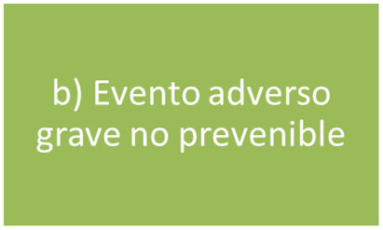


Slide 16
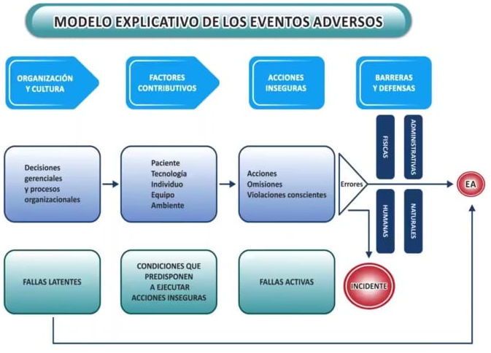

Slide 17
Fallas Latentes
Las deficiencias de los sistemas (decisiones gerenciales o en los procesos organizacionales) dan lugar a las Fallas Latentes que se llaman así mientras permanezcan ocultas, cuando estas son detectadas antes de causar daño al paciente se denomina incidente, si no se detecta se produce el evento.

Slide 18
Factores Contributivos
Los factores contributivos son condiciones del entorno que predisponen a la ejecución de acciones inseguras:
Causas relacionadas con la comunicación
Ergonomía
Fatiga
Dotación de personal
Supervisión o formación inadecuadas

Slide 19
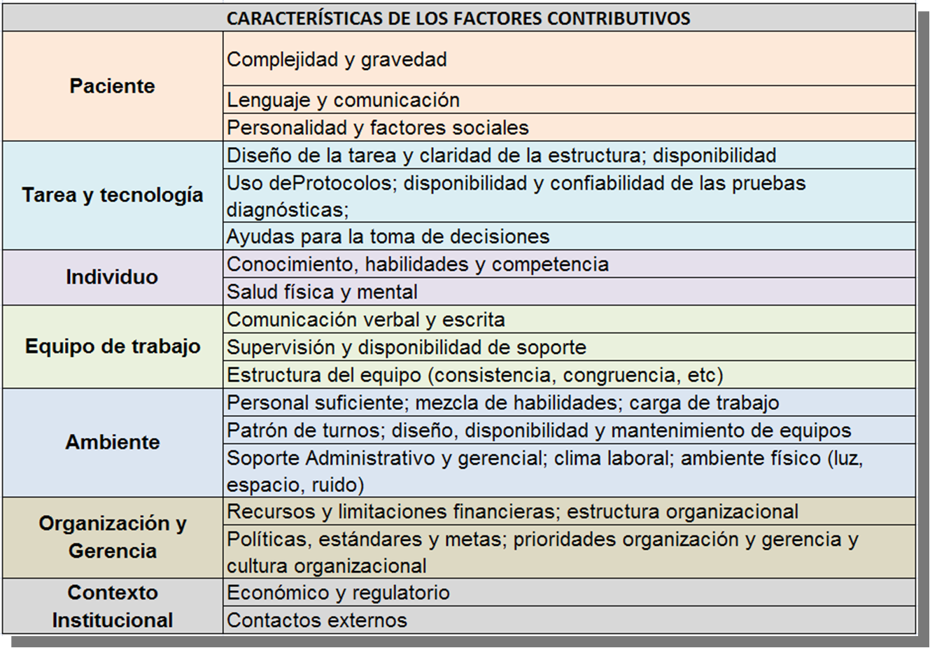
Factores Contributivos

Slide 20
Acciones Inseguras
Son aquellas actuaciones u omisiones involuntarias o violaciones conscientes de normas de seguridad de quienes tienen a cargo ejecutar la tareas, también se conocen como fallas activas.

Slide 21
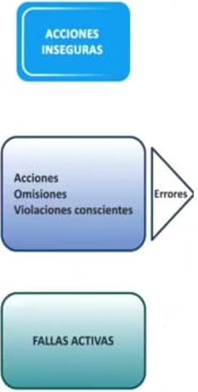
Acciones Inseguras
Las acciones inseguras pueden ser de tres tipos:
Error en la ejecución
Son errores durante el desarrollo de la acción, que se asocian con conductas automáticas, se conocen como DESCUIDOS Y OLVIDOS
Error en la planeación
Son errores durante la planeación de la acción, se asocian con falencias en la instrucción o conocimientos técnicos, se conocen como EQUIVOCACIONES.
Violación consciente de una norma de seguridad
Consiste en un acto temerario que ejerce el prestador de salud, pese al conocimiento de las barreras de seguridad existentes y que están documentadas en guías o protocolos.
Notes:
No me lavo las manos, no aplico los 5 correctos

Slide 22
Análisis de caso
Caso Clínico
Luz Dary es una paciente de 58 años con antecedente de alergia al potasio, el 22 de enero de este año ingresa al servicio de urgencias por cuadro de 9 horas de evolución consistente en sensación de disnea moderada, “falta de aire desde el pecho”, acompañado de mareo leve-moderado, astenia, adinamia, hormigueo en dedos de manos y pie, el examen físico se encuentra una PA 200/105 haciendo diagnostico de crisis hipertensiva, la paciente manifiesta al ingreso su alergia y este riesgo es anotado por la enfermera de turno que estaba en periodo de entrenamiento en el tablero de datos, pero no en le Kardex, ni coloco la manilla de seguridad. En ronda medica al día siguiente el medico de turno ordena iniciar Potasio vía oral por hipocalemia de 3.2 mE/L. Orden que es ingresada al Kardex y se solicita el medicamento a la farmacia.

Slide 23
Análisis de caso
Caso Clínico
Al llegar la enfermera para darle el tratamiento ordenado al paciente, le informa sobre el medicamento, el motivo por el cual se le va a suministrar y los riesgos, La paciente en el momento no hace la aclaración de su reacción al medicamento, luego al administrarte la segunda dosis la enfermera se percata de la alerta en el tablero y observo el reporte de la alergia, se informa a medica de turno paciente, quien procede a revisar la paciente encontrando rash cutáneo leve, que mejora con antihistamínicos.Al indagar con la enfermera que recibió a la paciente relata que como era nueva y el servicio estaba tan congestionado ese día se le olvido colocar la alerta en el Kardex y aunque busco las manillas no las encontró. Al indagar al paciente, reporto al equipo investigador que la enfermera si le hablo, pero como ella oye tan mal, le dio pena decirle que le repitiera y solo confirmo con la cabeza.

Slide 24
Sondeo
Cuál es el evento adverso?
a) Aplicar un medicamento a un paciente al cual era alérgico
c) No colocar la alerta de seguridad en el kárdex
d) Falta de supervisión al personal en proceso de entrenamiento
e) Disminución auditiva del paciente que le impidió entender
b) Rash cutáneo

Slide 25
Sondeo
Una acción insegura que se presentó en éste caso fue:
a) Rash cutáneo
b) No colocar la alerta de seguridad en el kárdex
c)Disminución auditiva del paciente que le impidió entender
d) Mala comunicación en el equipo de trabajo
e) Stress de sobrecarga laboral el día que ocurrió el evento
Notes:
Por omisión no colocar la alerta y la aplicacion

Slide 26
Sondeo
Dentro los factores contributivos que se presentaron en este caso se encuentran:
a) Aplicar un medicamento a un paciente al cual era alérgico
b) Rash cutáneo
c) No colocar la alerta de seguridad en el kárdex
d) Disminución auditiva del paciente que le impidió entender
Notes:
d

Slide 27
Protocolo de Londres
Ventajas del protocolo de Londres
Identifica no solo las acciones u omisiones como causa inmediata de un evento adverso, sino también los factores que contribuyeron al resultado adverso.
Enfoque estructurado y sistémico
El personal entrevistado se siente menos amenazado. (Análisis Sistémico)
Pensando en promover un ambiente de apertura y no en señalamientos personales y asignación de culpa
Notes:
Analisis del sistema y de los factores que contribuyeron, es un enfoque estructura q se debe presentar de manera organizada, ambiente de apertura de no señalamientos

Slide 28
Protocolo de Londres
Desligarse, donde sea posible de procesos disciplinarios, es necesario que se realice en un ambiente abierto y justo

Slide 29
Protocolo de Londres
Referente de Seguridad
01. Identificación y decisión de investigar
02. Selección del equipo investigador
03. Obtención y organización de información
04. Establecer cronología del incidente
Equipo de trabajo
05. Identificar las acciones inseguras
06. Identificar los factores contributivos
07. Recomendaciones y plan de acción
08. Seguimiento a las eficacias de las acciones
Notes:
Los primeros 4 pasos los hace el referente de seguridad

Slide 30
Selección del equipo investigador
Integrantes mínimos permanentes
Referente de la seguridad del paciente
Colaborador tomador de decisiones de los procesos misionales
Colaborador tomador de decisiones de los procesos administrativos
Invitados al comité: representantes operativos de los servicios
Un referente de la gestión de calidad de la IPS

Slide 31
Obtención y organización de información
Mecanismos para obtener información
Historia Clínica completa
Protocolos, guías y procedimientos relacionados con el incidente
Declaraciones y observaciones inmediatas
Entrevistas con los involucrados
Evidencia física (planos del piso, listas de turno, hojas de vida de los equipos involucrados, etc.)
Otros aspectos relevantes (índice de rotación del personal y disponibilidad de personal bien adiestrado)

Slide 32
Establecer cronología del incidente
Permite comprender en detalle el caso y facilita la identificación de acciones inseguras. La historia clínica puede servir como base para realizar la cronología, pero las entrevistas, la revisión de formatos y demás herramientas donde se obtuvo la información complementan la secuencialidad de la atención.

Slide 33
Identificar acciones inseguras y factores contributivos
Por cada acción insegura yo establezco los factores que contribuyeron a que se presente una acción insegura

Slide 34
Recomendaciones y plan de acción
Priorizar los puntos claves intervenir
Identificar cuales factores contributivos se consideran mas relevantes para la presentación del evento
Probabilidad
Impacto

Slide 35
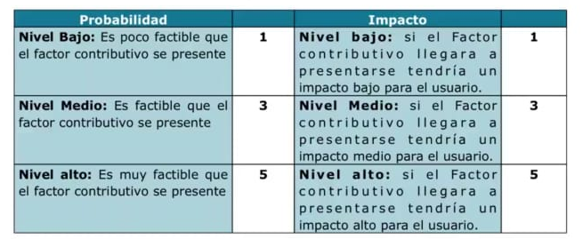
Tabla guía para realizar la priorización de los factores contributivos que deben intervenirse
Con las causas que queden priorizadas con los puntajes mas altos se genera el plan de mejoramiento.

Slide 36
Recomendaciones y plan de acción
Estructure el plan de mejoramiento en el formato institucional, teniendo en cuenta implementar acciones enmarcadas en el ciclo PHVA
Planear
Hacer
Verificar
Actuar
Acciones | Responsable | Fecha inicio | Fecha terminación | Seguimiento

Slide 37

Seguimiento a la eficacia de las acciones
La institución debe además de monitorear el cumplimiento de las acciones del plan, realizar seguimiento a los indicadores

Slide 38

VIDEO
https://www.youtube.com/watch?v=oTQdEW1CsOs
https://docs.google.com/forms/d/e/1FAIpQLSeLDa3PHF6AFPFXRQuA56w5m7C4WdEheE_1k-wS_OqK_MKeYw/viewform?usp=sf_link

